Slide 1



깃허브 이슈를 활용한
프로젝트 수행
Git & Github
for pull request
2022.03
강환수 교수

Slide 2



01
협업자 생성과 이슈
오프소스 소프트웨어를 위한 깃과 깃허브
https://meetup.toast.com/posts/116

Slide 3
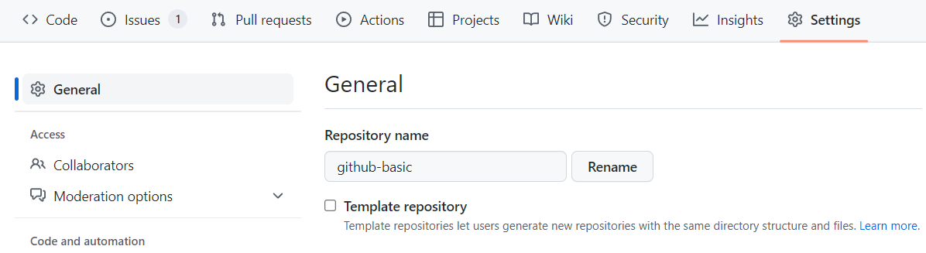
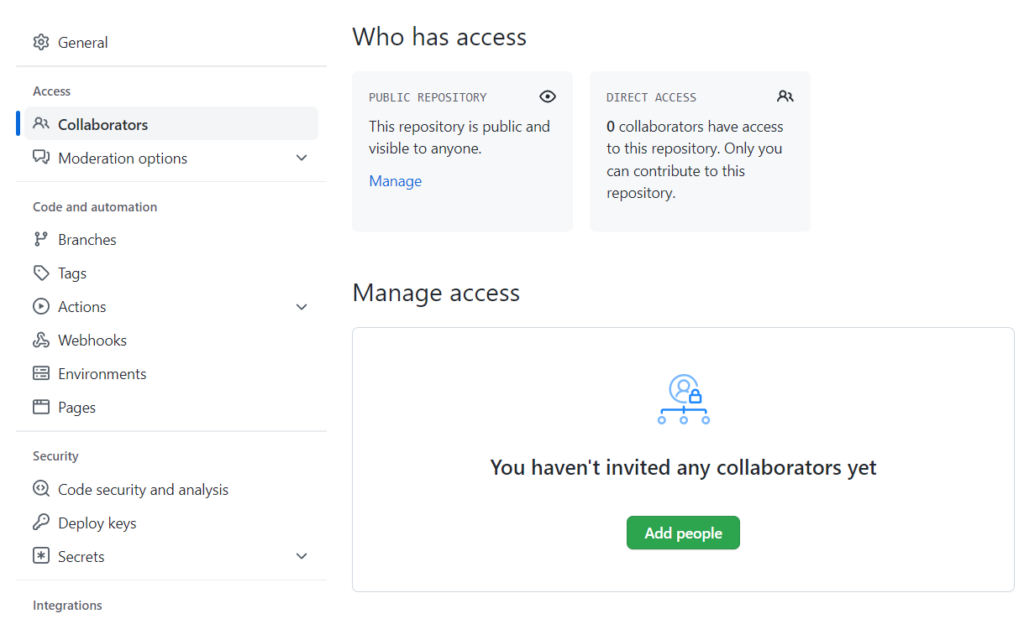
협업자 등록
저장소의 settings

Slide 4
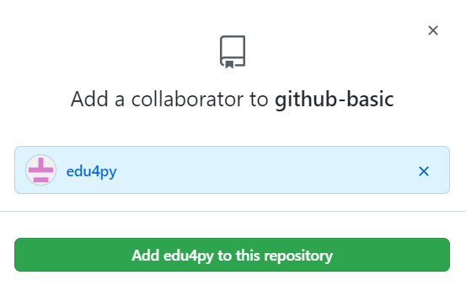
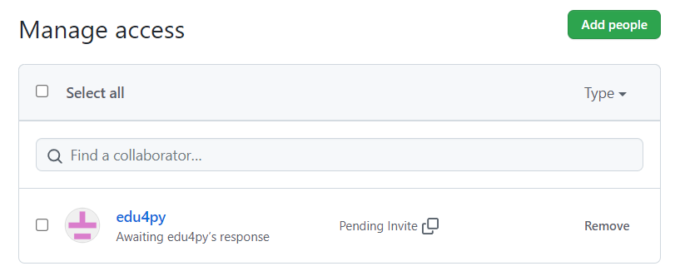
협업자 추가 화면

Slide 5
실습
자신의 저장소 mimip에서 협업자 등록

Slide 6
Issue의 전체적인 Flow
1. Issue 발급
2. Issue 작업
3. Pull Request & Code Review
4. Issue 반영 & Close
개념
프로젝트 진행에서 수행해야 할 과제 위주로 문제 제기
개발해야 할 기능이나 발생한 버그 등
보통은 수행해야할 목적을 바탕으로 제목을 작성하고 관련된 주제에 대해 라벨을 연결
라벨로 분리하여 가독성을 높이고 검색도 용이

Slide 7
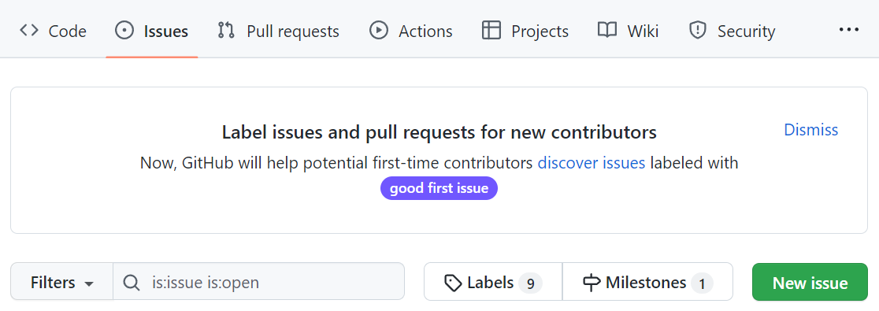
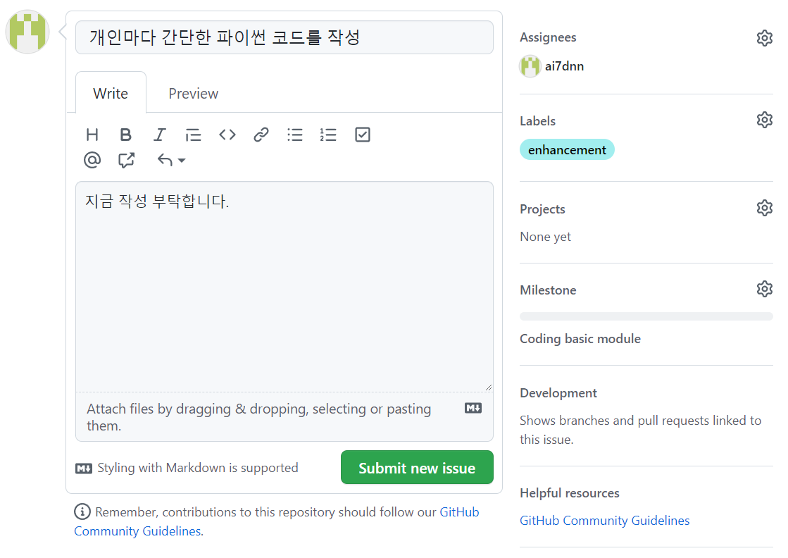
이슈 등록
Repository의 Issue 탭 | New issue
Submit new issue를 누르면 이슈가 등록

Slide 8
이슈 등록 시 내용
Title, Content
제목과 내용을 입력하는 부분입니다.
Assignees: 해당 이슈의 담당자로 여러명을 지정
해당 이슈 담당자 지정
만약 내가 이슈를 처리해야 한다면 assign yourself를 눌러서 나를 지정
Labels: 해당 이슈에 대한 부과적인 설명을 담당하며 여러 개를 지정
이슈에 Label을 달 수 있는 부분, 이슈를 구분하기 가장 수월한 부분입니다.
Feature, Bug, New Feature, Improvement 등 이슈를 구분할 수 있는 Label을 많이 생성해서 추가하면 좋습니다.
Projects: 여러 프로젝트에 연결 가능
이 이슈를 Project Board에 등록하려면 선택하는 부분
Milestone: 단 하나의 마일스톤과만 연결
마일스톤을 지정할 수 있습니다.
해당 이슈를 마일스톤에 추가하고 싶다면 선택할 수 있습니다.
Linked pull requests: 여러 풀리퀘스트와 연결, 생성할 때에는 연결할 수 없음
생성 후에 이슈에서 연결하거나 PR에서 연결
연결된 PR이 병합되면 자동으로 해당 이슈는 Close
https://yeonduing.tistory.com/42

Slide 9
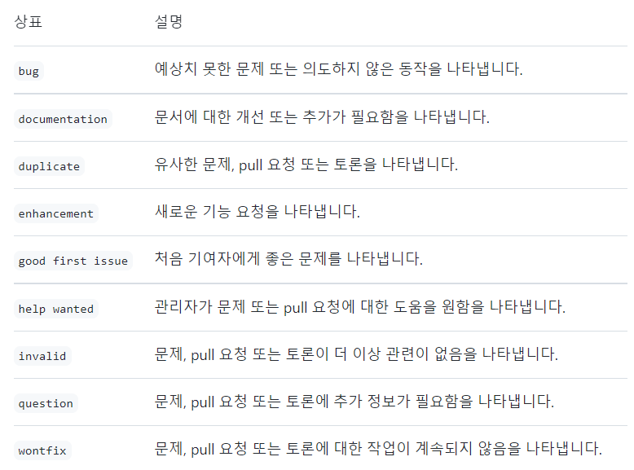
레이블 개념
이슈와 PR(Pull Request)에 연결
이슈 등 토론 내용의 분류에 사용
기본 레이블

Slide 10
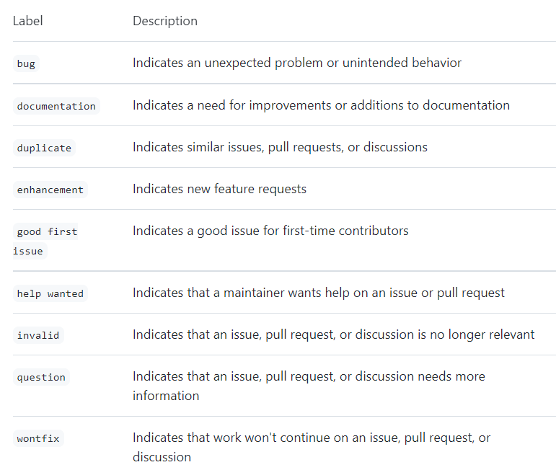
기본 레이블

Slide 11
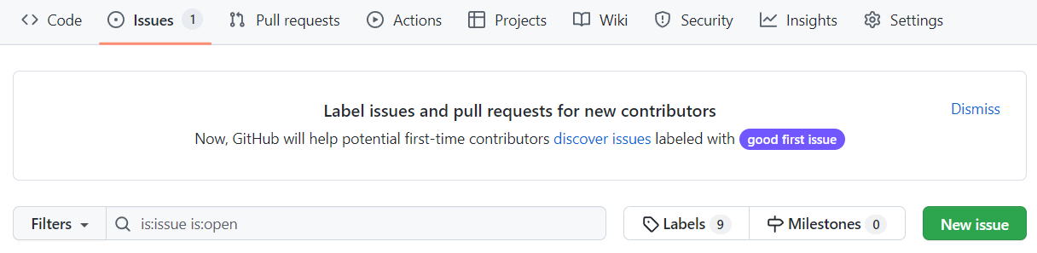
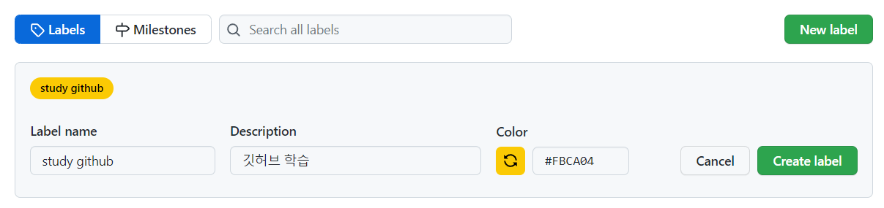
레이블 생성

Slide 12
마일스톤 개념 및 추가
Milestones 마일스톤, 이정표
연결된 이슈와 PR에 대한 상황을 알려 줌
이슈를 생성할 때 마일스톤을 연결할 수 있는데 이 때 최대 단 한 개의 마일스톤과 연결
마감 기한이 있는 이정표

Slide 13
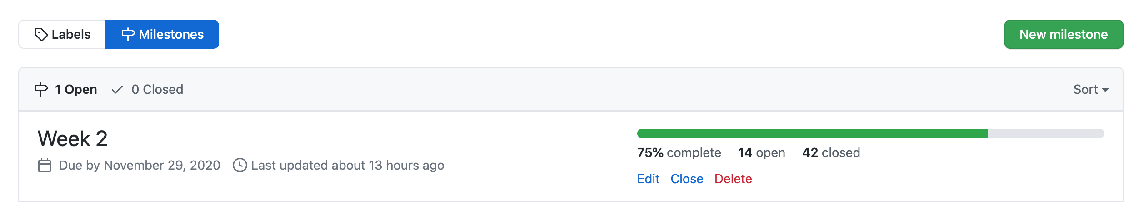
마일스톤 정보
프로젝트 개요, 관련 팀 및 예상 기한과 같은 정보를 포함할 수 있는 이정표에 대한 사용자 제공 설명
이정표의 기한
이정표의 완료 비율
연결된 전체 이슈 중 Complete 즉 Closed된 이슈의 비율을 보여주며, 각 Open/Closed 된 이슈의 개수를 알려 줌
마일스톤과 관련된 공개 및 종료된 이슈 및 풀 리퀘스트의 수
마일스톤과 관련된 공개 및 종료 문제 및 풀 리퀘스트 목록

Slide 14
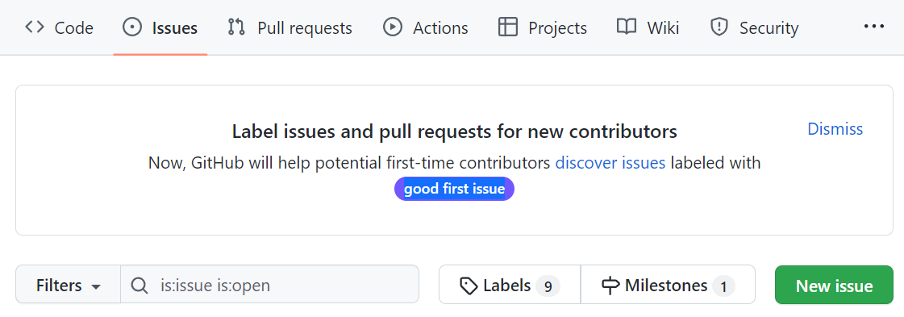
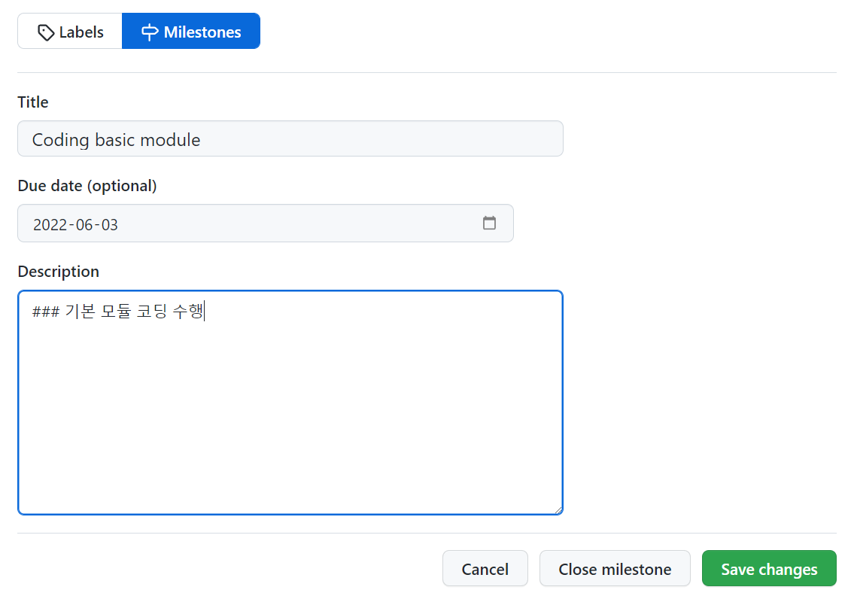
메뉴 issue | Milestones 클릭

Slide 15
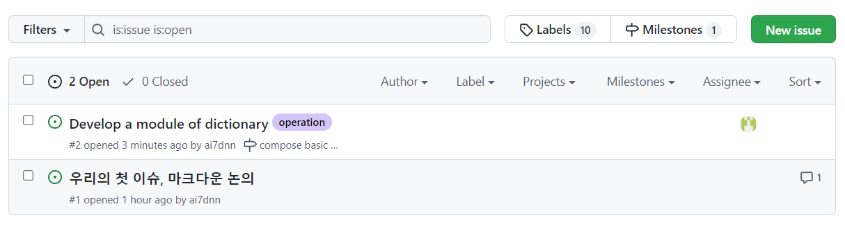
마일스톤 추가
이슈 생성 시 설정
이미 만든 이슈에 수정해 등록 가능

Slide 16
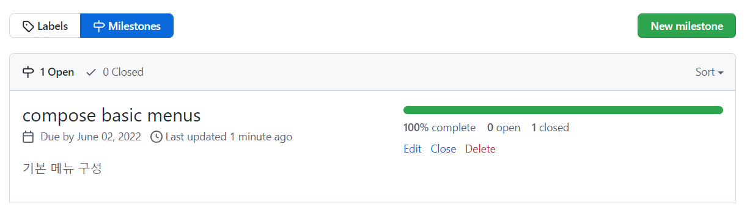
연결된 이슈의 종료 비율

Slide 17
02
프로젝트 보드
오프소스 소프트웨어를 위한 깃과 깃허브

Slide 18
GitHub의 프로젝트 보드
작업 및 우선순위 관리를 돕는 도구
작업을 구성하고 우선 순위를 지정하는 데 도움
특정 기능 작업, 포괄적인 로드맵 또는 릴리스 체크리스트를 위한 프로젝트 보드 생성
필요에 맞는 맞춤형 워크플로를 유연하게 생성

Slide 19
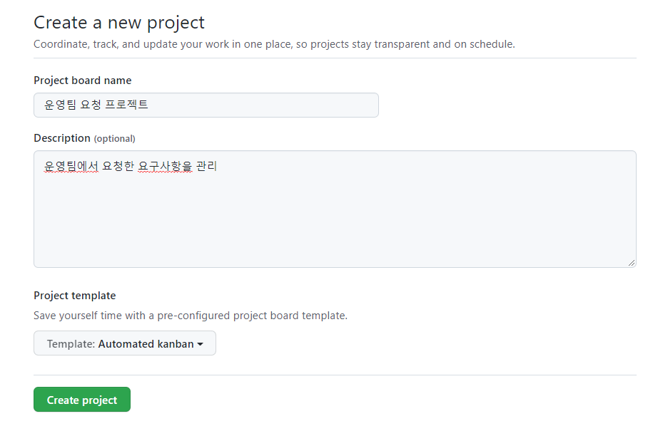

Slide 20
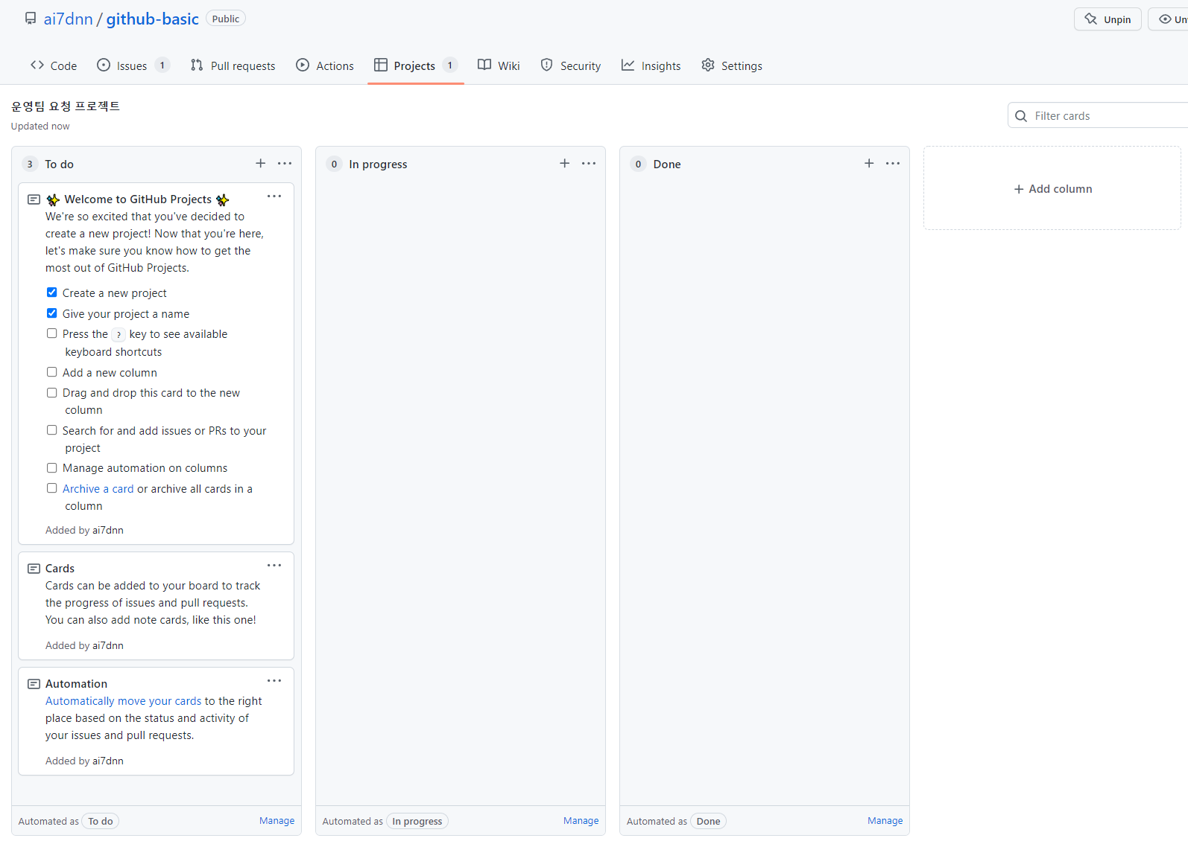

Slide 21
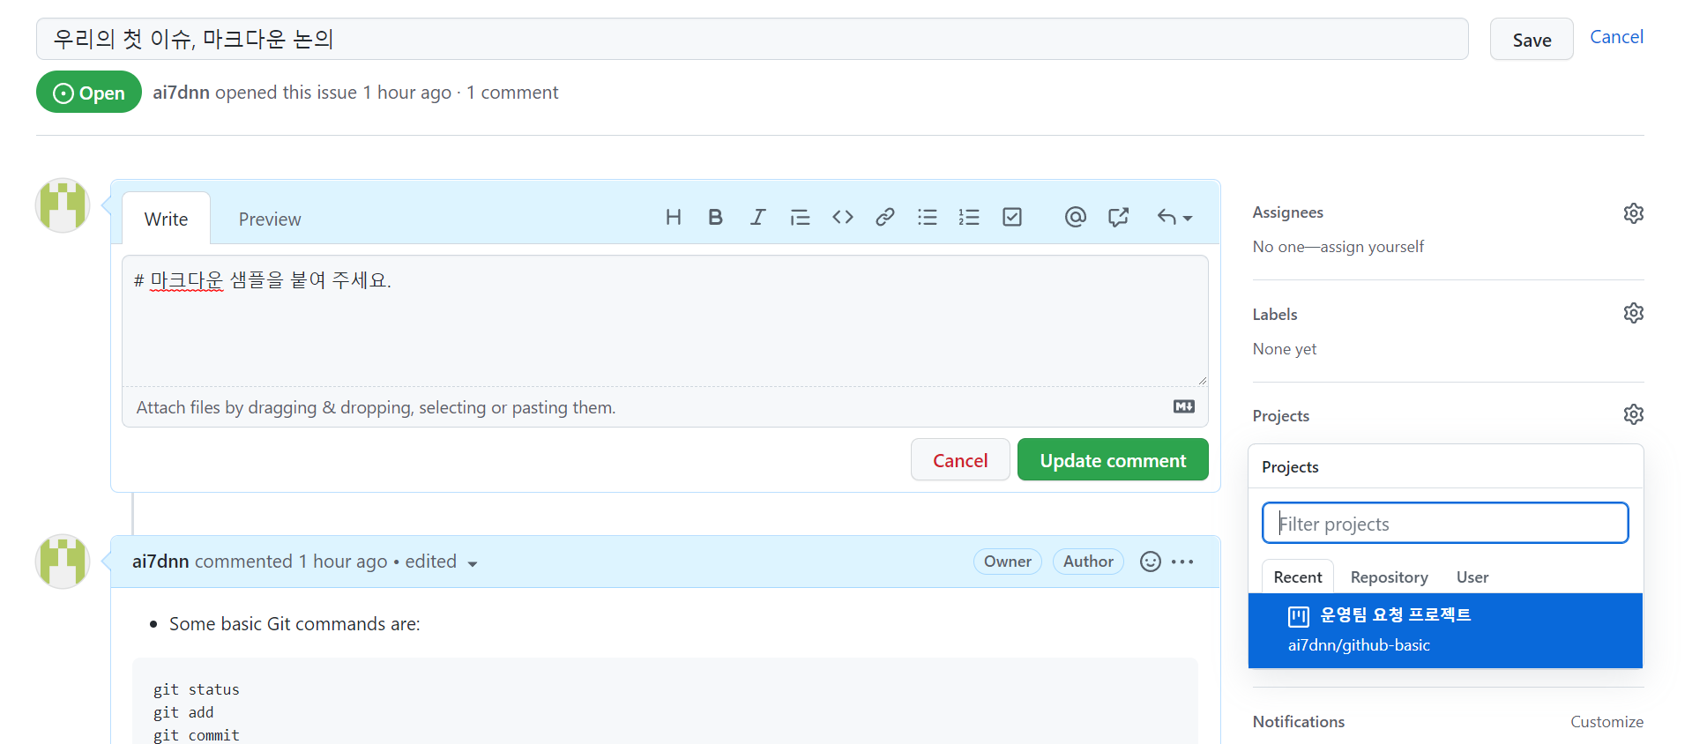
이슈에 프로젝트를 설정

Slide 22
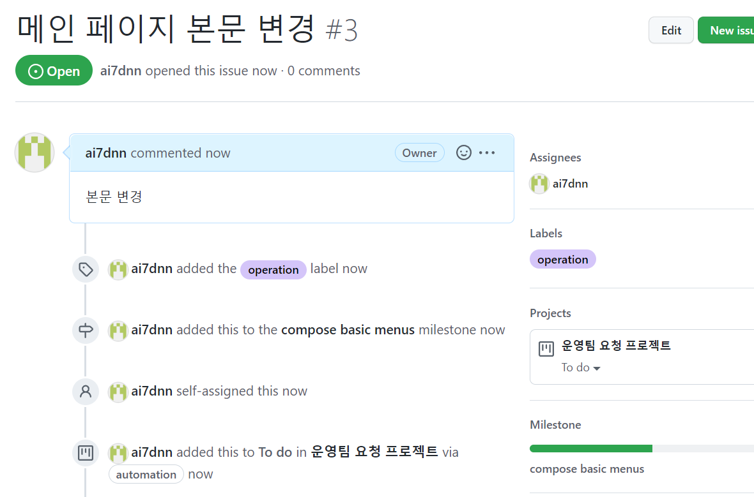
새로운 이슈 생성
적당한 설정

Slide 23
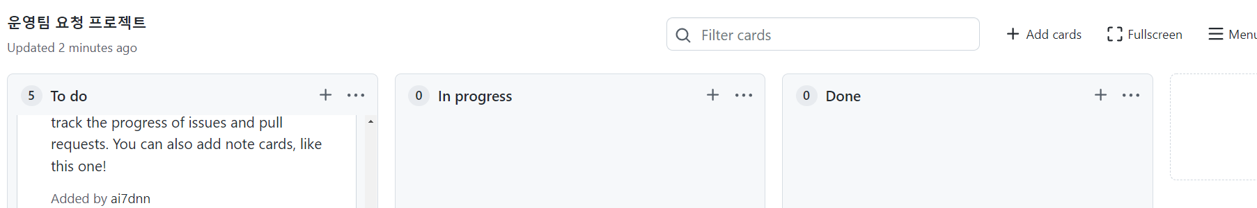
기본 이슈에 프로젝트 설정
Add cards

Slide 24
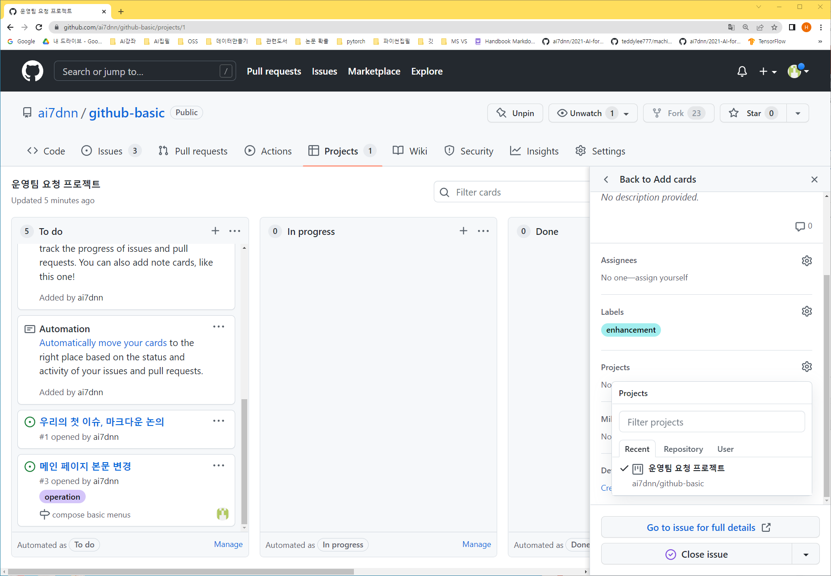
이슈 선택, 프로젝트 설정

Slide 25
이슈 프로젝트 진행상황 이동
드래그 & 드롭

Slide 26
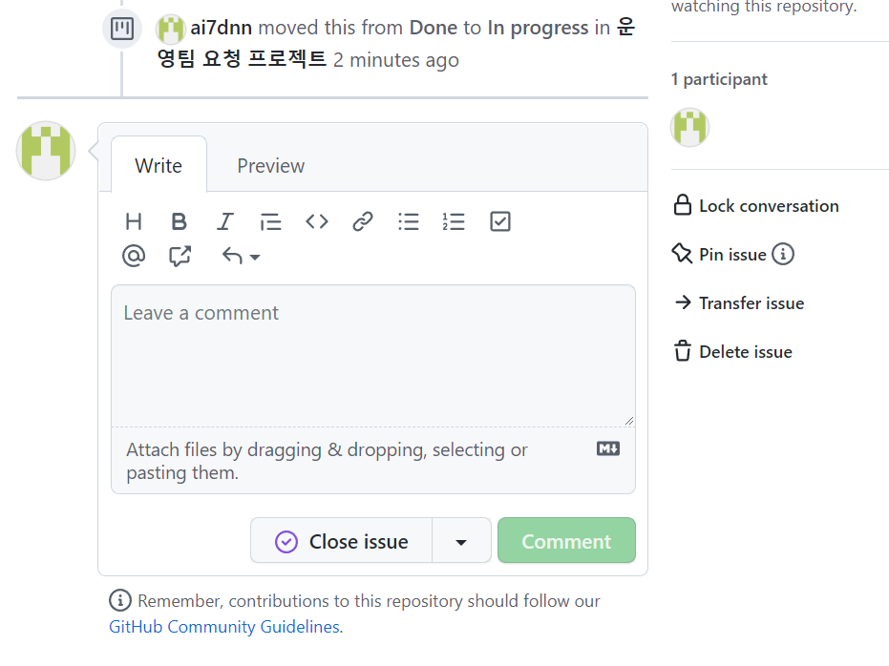
이슈 닫기

